Slide 1
¿Qué se está investigando sobre la gestión de la innovación en Colombia?
Por Sergio Daniel Sánchez pulido
Métodos computacionales para las políticas públicas
Maestría en Economía de las políticas públicas

Slide 2
Metodología
Scraping Base de Datos Redib
Limpieza de datos con Scopus
Expresiones Regulares
Análisis de texto (NLTK) // Lexical Dispersion Plot
Gephi → Análisis de redes sobre los principales tópicos de investigación

Slide 3
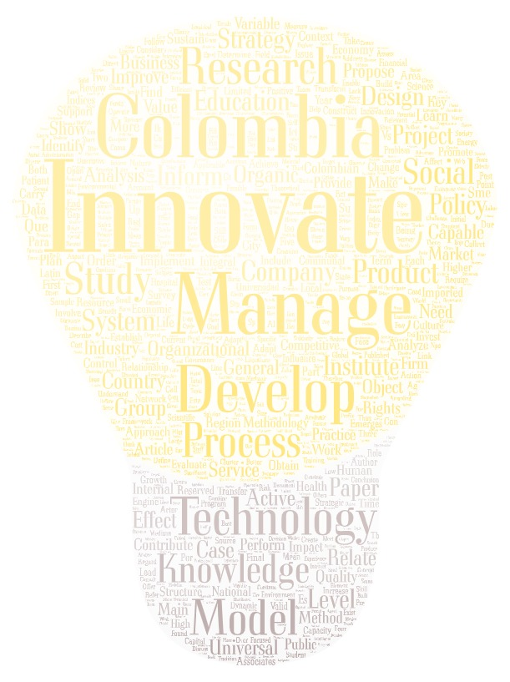
¿Por qué es importante saber el estado de la investigación académica sobre la gestión de la innovación en Colombia?
La competitividad de una nación, y por tanto de su tejido industrial y económico, depende de la capacidad para innovar y mejorar.
“Innovation management includes activities for establishing policies, strategies, objectives, processes, structures, roles and responsibilities to deal with innovation in the firm, as well as mechanisms to assess and review them.” (OECD/Eurostat, 2018)

Slide 4
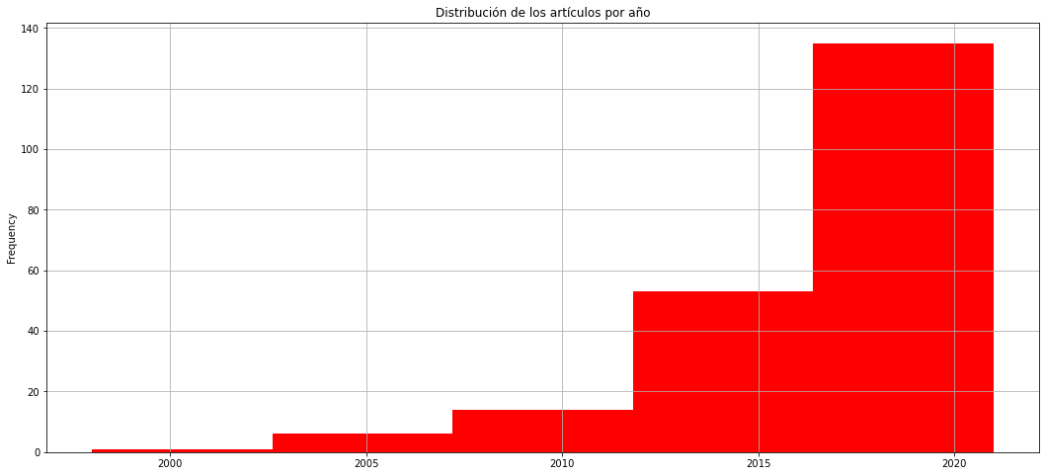
¿Cómo ha evolucionado la investigación según el número de artículos publicados por año?
Ecuación de búsqueda: “Innovation AND management AND Colombia

Slide 5
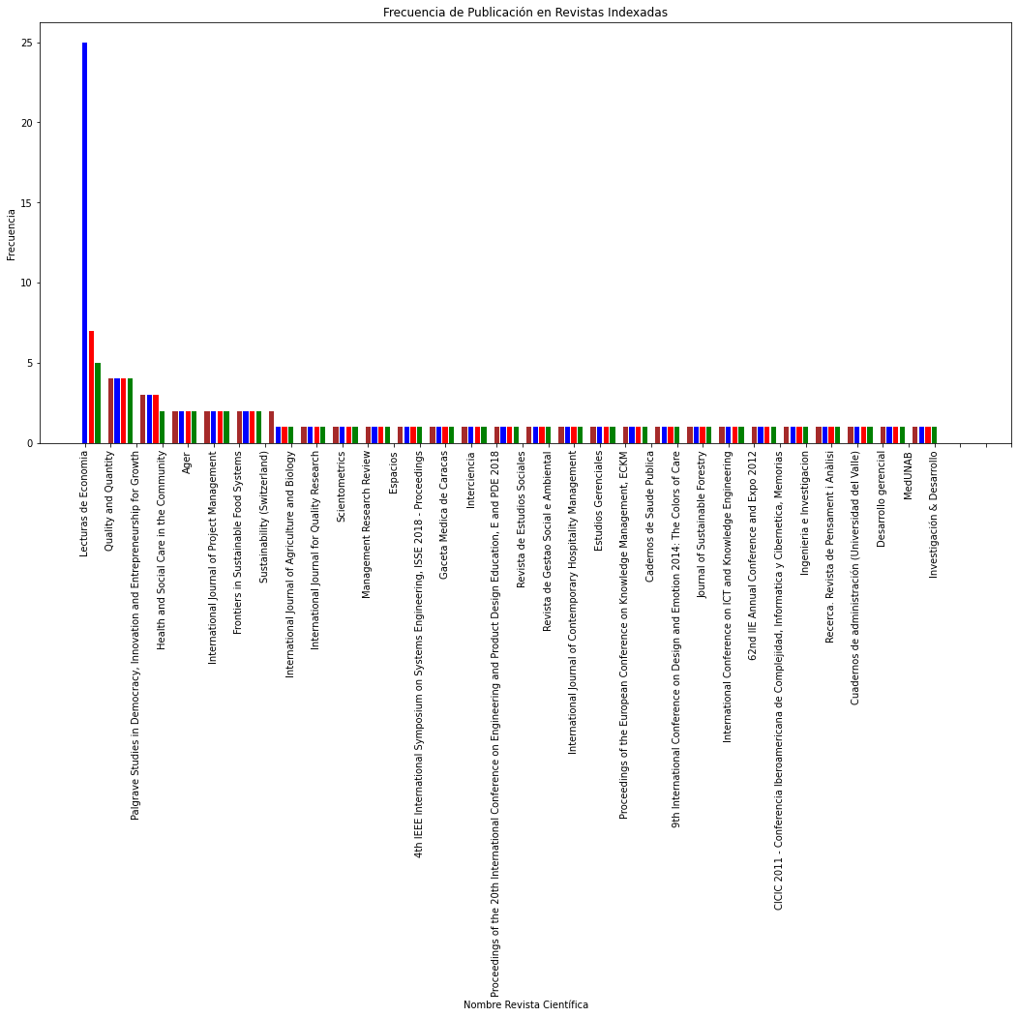
Lecturas de Economía: La revista más reconocida en las publicaciones sobre gestión de la innovación en Economía.
Lecturas de Economía, es una revista arbitrada de la Universidad de los Andes que publica trabajos que contribuyan a la difusión y el avance de la ciencia económica en Colombia y América Latina desde 1980.

Slide 6
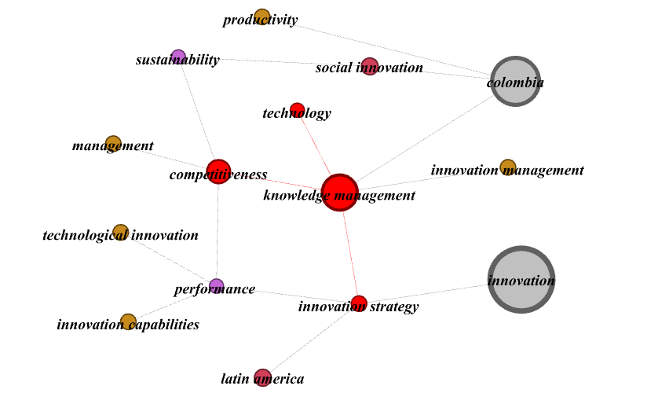
¿Cuáles son los principales tópicos asociados a la gestión de la innovación en Colombia?

Slide 7
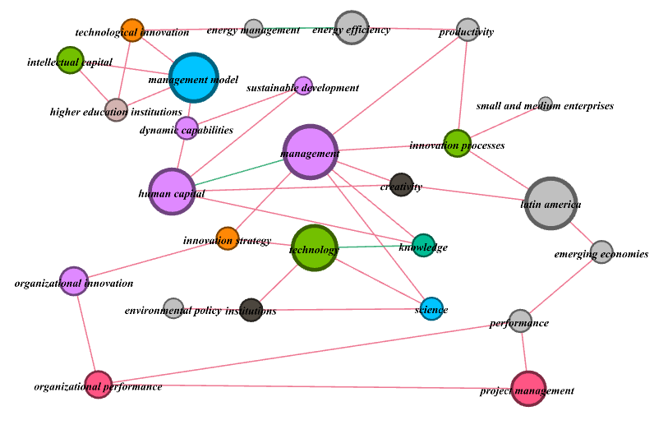
Análisis de redes sobre los temas principales en las investigaciones

Slide 8
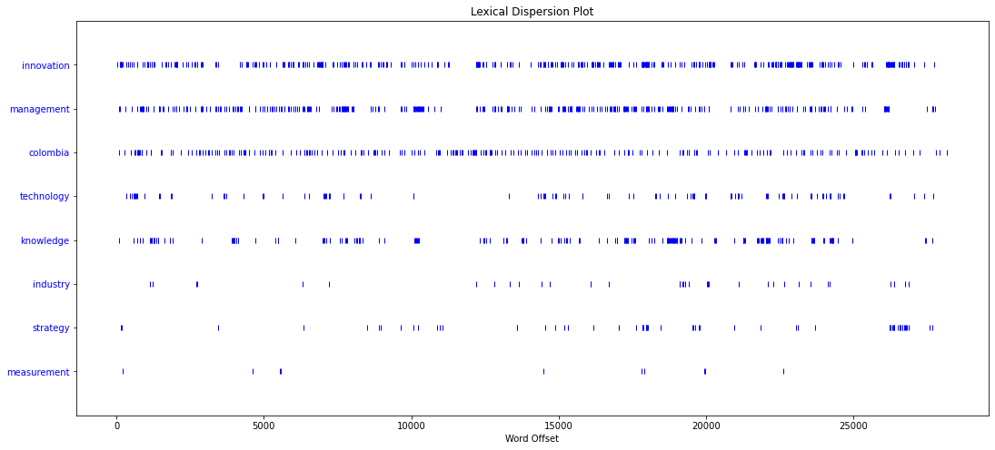
¿Qué tanto se habla en los artículos sobre Innovation management en Colombia y qué tópicos son los más relevantes?
¿Qué vacíos hay en la investigación y cuáles pueden ser propuestas de políticas y estrategias públicas para fomentar la gestión de la innovación en el país?

Slide 9
OECD/Eurostat (2018), Oslo Manual 2018: Guidelines for Collecting, Reporting and Using Data on Innovation, 4th Edition, The Measurement of Scientific, Technological and Innovation Activities, OECD Publishing, Paris/Eurostat, Luxembourg,
¡MUCHAS GRACIAS POR SU ATENCIÓN!
Referencias

